Slide 1
Managing highly concurrent data at Odnoklassniki
Роман Антипин
инженер-программист проекта Одноклассники

Slide 2
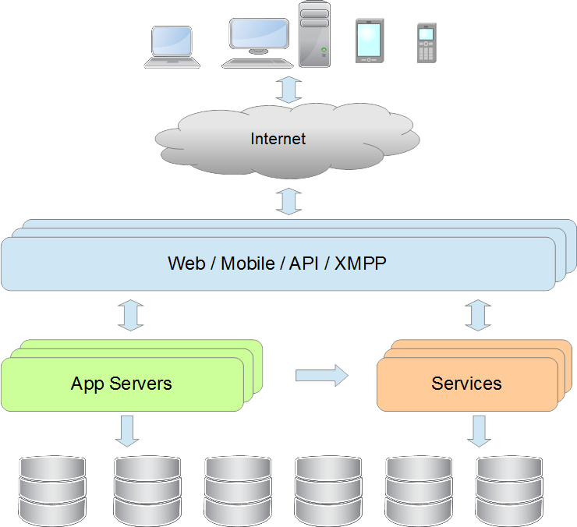

Slide 3
Данные в Одноклассниках
SQL (MSSQL): ~ 330 серверов без учета backup, ~28 TB
Blob storage (OBS): ~ 460 серверов, ~1.5 PB
Column Family (Cassandra): ~ 410 серверов, ~70 TB
Key-Value (Voldemort): ~ 220 серверов, ~2.2 TB
Key-Value, Queue (Berkeley DB): ~100 серверов, ~1 TB
3 года назад:
SQL (MSSQL)
Key-Value, Queue (Berkeley DB)

Slide 4
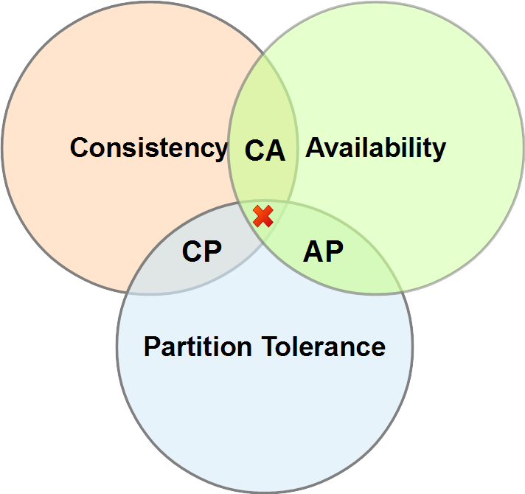
CAP теорема

Slide 5
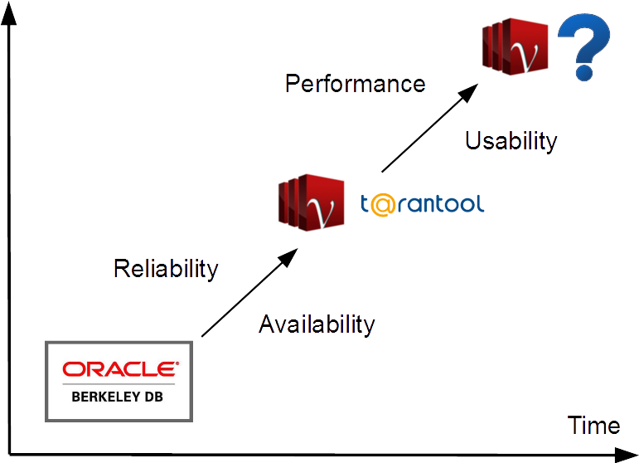
Развитие Key-Value хранилищ

Slide 6
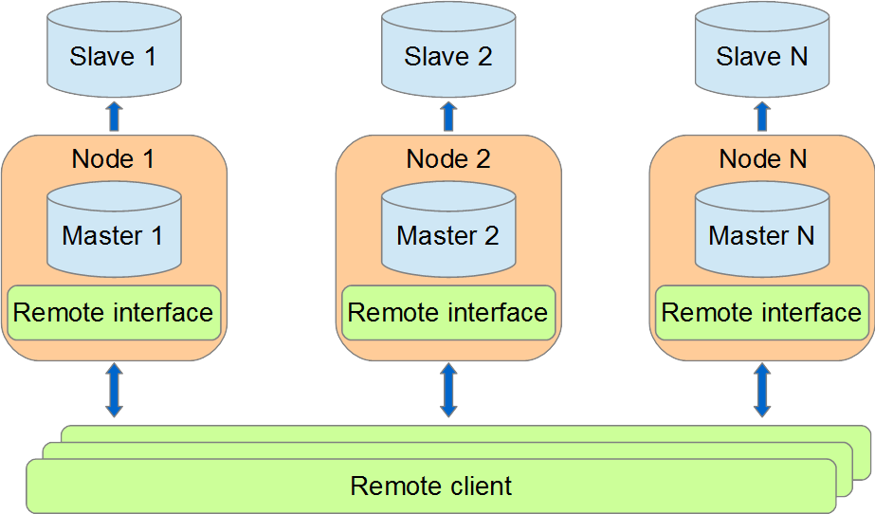
Решение на основе Berkley DB

Slide 7
Недостатки решения с Berkley DB
Низкая отказоустойчивость (data corruption)
Ограничение в масштабируемости
Сложное обслуживание (ручная работа по восстановлению)
Высокая стоимость (много update => slave == backup)
Berkley DB 4.5 (Си) необходимо использовать JNI
Пробовали Berkley DB 5.0 (Си) – снижение производительности

Slide 8
Требования к key-value хранилищу. Итерация 1
Open source
Высокая доступность, отказоустойчивость (data corruption)
Неограниченная масштабируемость без down time
Высокая производительность для отношения 3:R / 1:W
Возможность использования дешевого железа
Простота обслуживания (минимум ручной работы, только для восстановления персистентных отказов оборудования)

Slide 9
Анализ существующих решений (2010 г.)
Cassandra 0.6.4
Column Family
Поддерживает Hinted Handoff и Read-repair
Java
Нет механизма определения конфликтов (timestamp)
Voldemort 0.8.1
Pluggable backend (default Berkley DB)
Поддерживает Read-repair
Механизм определения конфликтов (Vector Clock)
Java
Отсутствие Hinted Handoff
Riak
Сопоставим с Voldemort
Erlang

Slide 10
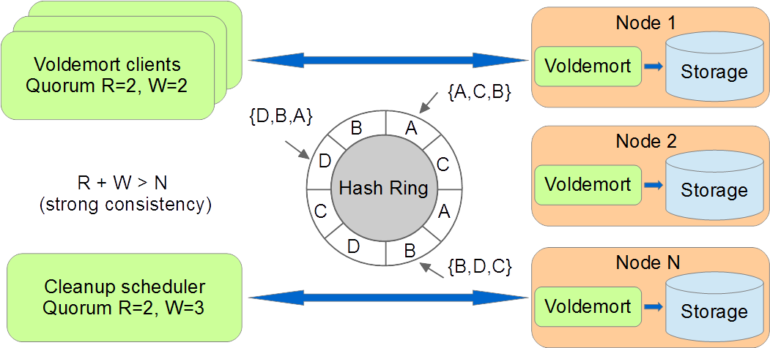
Архитектура Voldemort

Slide 11
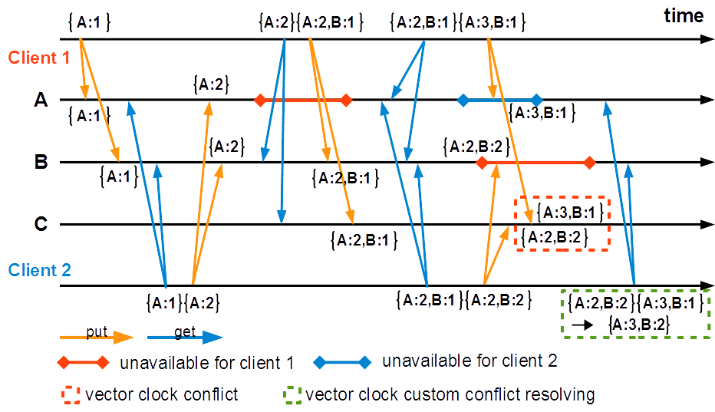
Vector clock

Slide 12
Tarantool как back end для Voldemort
In-Memory NoSQL database
Высокая производительность без деградации
Ограничение по RAM
Персистентность за счет commit logs и snapshots
Поддержка вторичных индексов
Поддержка хранимых процедур на lua
Опыт использования в @mail.ru
Кооперативная многозадачность
Отсутствие embedded решения
Максимальный размер кортежа 1Мб

Slide 13
Исследование производительности
Тесты для кластера 3 ноды с replication factor 3, read/write quorum 2
Сервера SuperMicro 2 CPU(8 cores), RAM 32 Gb, 500 Gb SATA 7200.
Размер данных ~1-5Kb, объем данных 25Gb, read 50%, write 50%
Voldemort 0.8.1 (BerkeleyDB java edition)
Read: ~32K req/sec
Write: ~7.5K req/sec
Voldemort 0.8.1 (Tarantool)
Read: ~36K req/sec
Write: ~9K req/sec

Slide 14
Результаты использования Voldemort+Tarantool
Нет повреждений данных (data corruption)
Высокая доступность (устойчивость к падению любой ноды)
Масштабируемость без down time
Время старта кластера ~20 минут (объем ноды ~80G)
Необходимость ручной работы только в случае полного восстановления ноды или расширения кластера
Увеличение пропускной способности (throughput) в ~2 раза
Увеличение среднего времени операций (latency) на ~50%
Наличие небольшого количества повторных изменений

Slide 15
Примеры использования
Всего на данный момент запущено 25 кластеров
Service | Servers | Calls / calls per node, ops | Average request time | Average data size | Cluster size
Instant-messenger | 24 | 600k / 26k | 1.3ms | 1.5kb | 224G
Suggested | 12 | 140k / 11k | 1.5ms | 22kb | 584G
Black list | 12 | 400k / 33k | 1.1ms | 0.6kb | 20G
Music playlist | 9 | 37k / 4k | 0.9ms | 1.4kb | 90G
P.S: ping local DC ~150µs , cross DC ~500µs

Slide 16
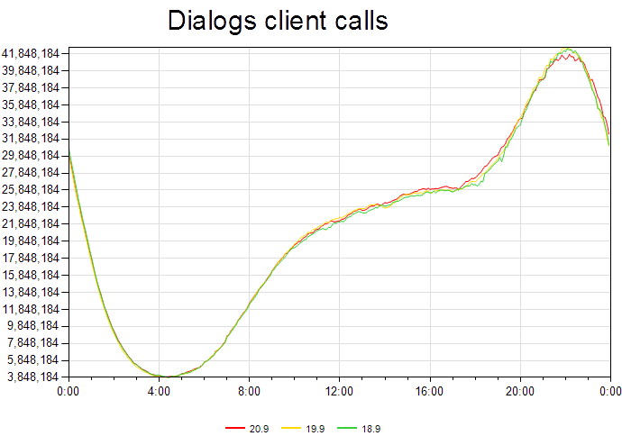
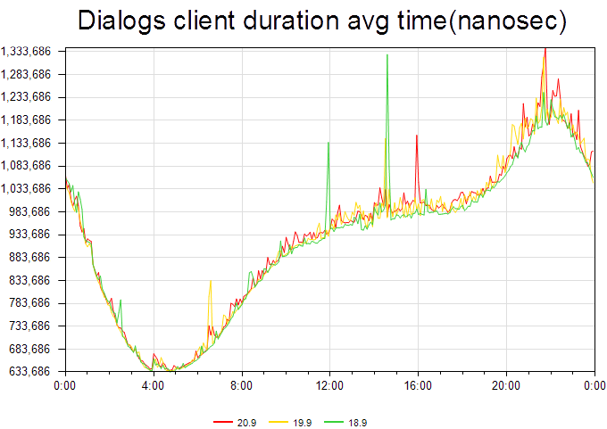
Графики на примере сервиса сообщений

Slide 17
Требования к key-value хранилищу. Итерация 2
Избавиться от In-Memory ограничения
Увеличение производительности
Простая миграция на новое хранилище
Embedded storage engine
Желательно pure Java

Slide 18
Анализ решений на замену Tarantool
Kyoto Cabinet 1.2.76
Key-Value
Различные типы storage (HashDB, TreeDB, …)
C++
LevelDB 1.9.0
Key-Value
Использует LSM Tree и SSTable
C++
Cassandra 0.6.4
Column Family
Использует LSM Tree и SSTable
Java

Slide 19
Тестовая конфигурация
Тестовый сервер
Intel Xeon CPU E5506 2.13GHz
RAM: 48Gb
Linux kernel: 2.6.34
HDD ST3500320NS (7200rpm 32Mb)
SSD INTEL SSDSA2CW300G3
File system: xfs rw, noatime, nodiratime, delaylog, noquota
Тестовые данные
90M записей key – long , value – byte[1000]

Slide 20
Kyoto Cabinet 1.2.76
Параметры: HashDB, opts=TLINEAR, bnum=200M, msiz=30G, dfunit=8

Slide 21
LevelDB 1.9.0
Параметры конфигурации:
max_open_files=100K
block_size=4000 byte
write_buffer_size=512M
block_cache=LRUCache(30G)
filter_policy=NewBloomFilterPolicy(10)
logs - hdd, sstables – ssd,
увеличен размер L0
Параметры теста:
cache hit rate 90%
read threads 30
write threads 10
write unlimited

Slide 22
LevelDB 1.9.0
Параметры теста:
cache hit rate 90%
read threads 30
write threads 10
write limit 10K

Slide 23
Cassandra 0.6.4
Параметры конфигурации:
RowsCached=15M
MemtableThroughputInMB=512
IndexInterval=128
CommitLogRotationThresholdMB=128
DiskAccessMode=mmap
logs - hdd, sstables – ssd
Параметры теста:
cache hit rate 90%
read threads 30
write threads 10
write unlimited

Slide 24
Cassandra 0.6.4
Параметры теста:
cache hit rate 90%
read threads 30
write threads 10
write limit 10K

Slide 25
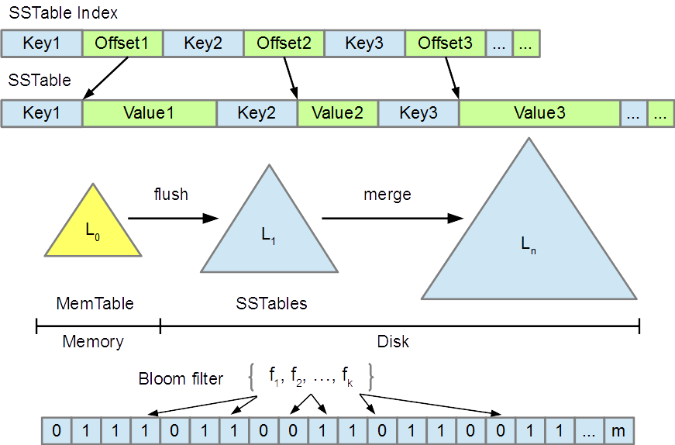
LSM Tree & SSTable

Slide 26
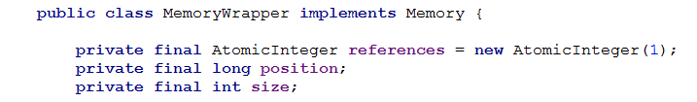
Интересные факты
Не используем Cassandra cache
Используем ConcurrentLinkedHashMap SECOND_CHANCE
Производительность ConcurrentLinkedHashMap 1.4 LRU < ~50%
В качестве Value MemoryWrapper через sun.misc.Unsafe
Off heap allocation malloc (glibс 2.5) -> tcmalloc
Отсутствие деградации
Average allocation time ~ 800 ns против десятков µs
Тюнинг linux по примеру LVS и HAProxy, снижение average client time на ~30%

Slide 27
Результаты
Снято ограничение In-Memory
Embedded java storage
Возможность максимально использовать железо
Увеличение производительности
Instant-messenger (~1.5 kb данные) с одной ноды ~30K -> ~90K
Cache hit rate ~95%
Reads ~75K Writes ~15K
Сокращение количества серверов с 24 -> 12
Cleanup без полного обхода, сохраняется информация о tombstone на каждой ноде

Slide 28
Спасибо!
Контакты
http://habrahabr.ru/company/odnoklassniki/blog/
https://github.com/odnoklassniki/
roman.antipin@odnoklassniki.ru
http://v.ok.ru

